Slide 1
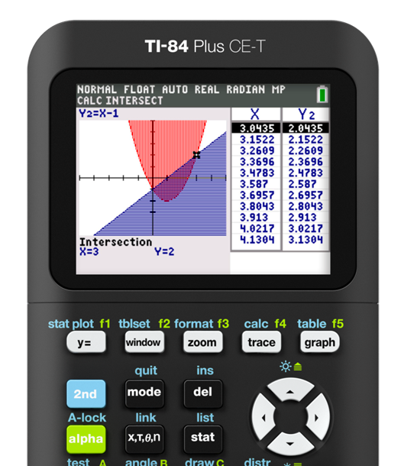
Functies & Grafieken
Inverse functies
Inverse functies
WIL-de Wiskunde
Powered by

Slide 2
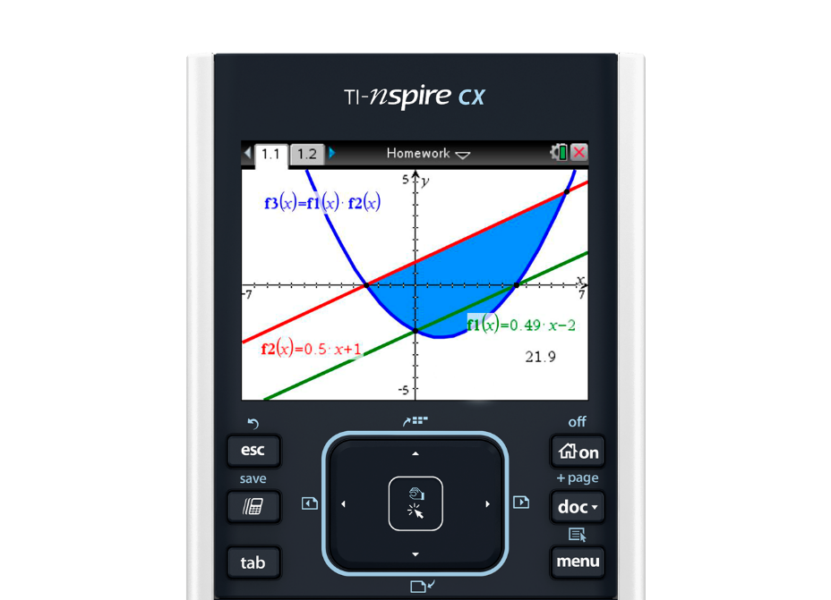
Grafieken analyseren
Vensterinstellingen
Vensterinstellingen
WIL-de Wiskunde
Powered by

Slide 3
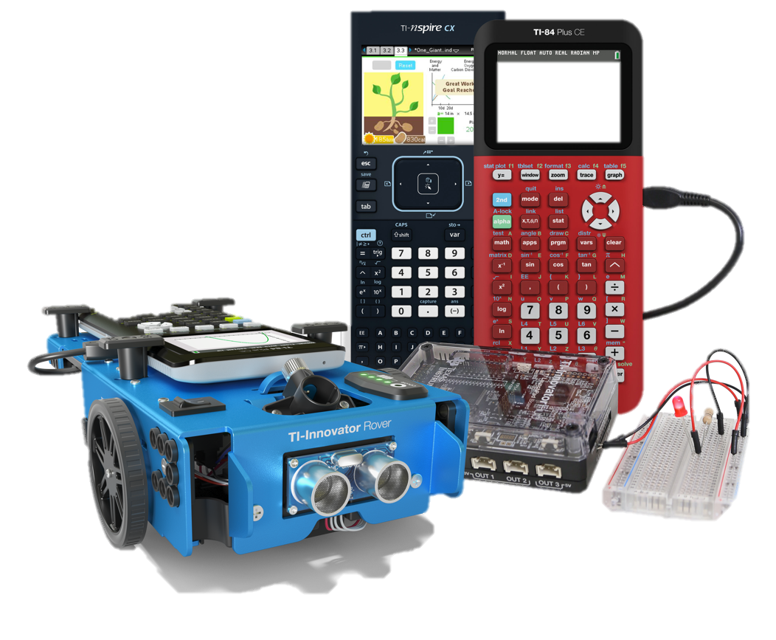
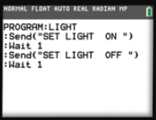
TI-Innovator Hub
Introductie
WIL-de Wiskunde
Powered by

